Slide 1

UNIVERSIDAD DE LAS FUERZAS ARMADAS “ESPE”
MAESTRIA EN GESTIÓN DE LA CALIDAD Y PRODUCTIVIDAD
MGCP
PROYECTO DE GRADO II
“MEJORAMIENTO DE LA GESTIÓN DEL ÁREA ADMINISTRATIVA Y OPERATIVA DE LA EMPRESA “MEGATALLERES EL COCHE ROJO” A TRAVÉS DE LA APLICACIÓN DE RUTA DE LA CALIDAD”
ING. Hilda VELÁSQUEZ
ING. Gustavo QUINATOA
DIRECTOR: ING. SANTIAGO QUEVEDO. Msc.
SANGOLQUÍ, OCTUBRE 2014

Slide 2
contenido
Introducción
Metodología del Trabajo: Estudio del Caso
Diagnostico Situacional y aplicación de la metodología de Ruta de la Calidad
Caracterización de la industria en el Ecuador
Presentación del Caso Estudiado
Conclusiones y Recomendaciones

Slide 3
    OBJETIVO GENERAL
Mejorar la gestión del área administrativa y operativa a través del empleo de ruta de la calidad de forma que se que se establezcan procesos adecuados de control en la empresa.
    OBJETIVOS ESPECÍFICOS
Describir la situación actual del área administrativa y operativa, a fin de determinar los principales puntos de mejora a ser analizados en el presente trabajo.
Aplicación de la metodología de Ruta de la Calidad para lograr el mejoramiento de la gestión en las áreas administrativa y operativa de la empresa.
Analizar los resultados obtenidos mediante la aplicación de Ruta de la Calidad, para proponer acciones de mejora que permitan que la gestión en las áreas administrativa y operativa cumplan con los resultados requeridos.
Establecer y ejecutar las acciones de mejora para lograr los resultados propuestos mediante la aplicación de Ruta de la Calidad.

Slide 4
Estructura del trabajo
Establecer acciones para eliminar la causa raíz
Analizar hechos y datos
Establecer acciones
Ejecutar acciones establecidas
Verificar resultados
Estandarizar
Documentar y definir nuevos proyectos
Reporte de tres generaciones

Slide 5
METODOLOGIA DEL TRABAJO: ESTUDIO DEL CASO
El estudio de caso es una técnica de aprendizaje en la que se enfrenta a la descripción de una situación específica que plantea un problema.
Diseño del caso de estudio
Conducción del Caso de Estudio:
Preparación de recolección de Datos
Conducción del Caso de Estudio:
Recolección de Datos
Análisis del Caso de Estudio
Elaboración del Reporte de Caso de
Estudio

Slide 6
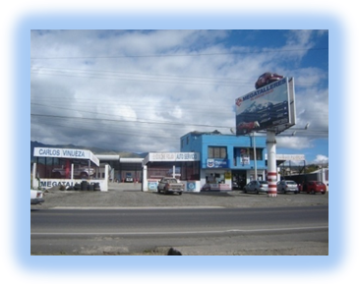
DIAGNOSTICO SITUACIONAL Y APLICACIÓN DE LA METODOLOGIA RUTA DE LA CALIDAD
Giro del Negocio
“Megatalleres El Coche Rojo” es una empresa dedicada al mantenimiento preventivo y correctivo de toda clase de vehículos en todas sus partes constitutivas; lleva 10 años de presencia en el mercado local.
Ubicación
Ubicado en la ciudad de Cayambe, Provincia de Pichincha, en la panamericana Norte Km 1 vía a Otavalo.

Slide 7
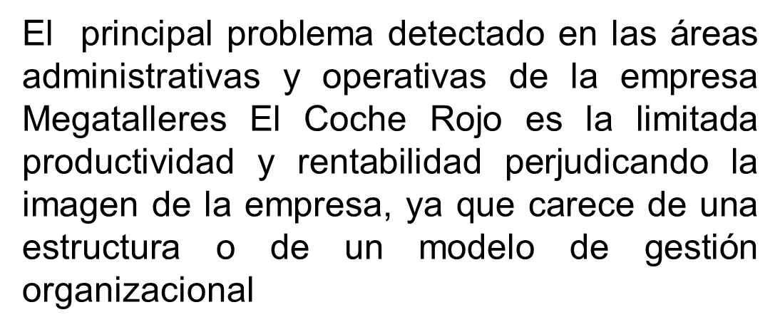
DEFINICION DEL PROBLEMA

Slide 8
ANALISIS DE HECHOS Y DATOS

Slide 10
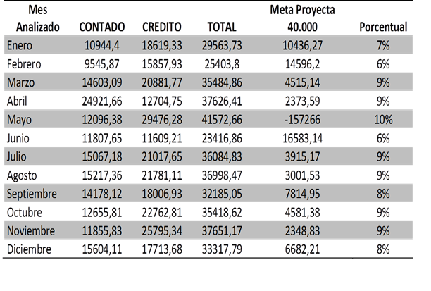
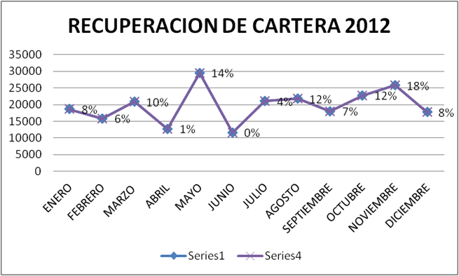
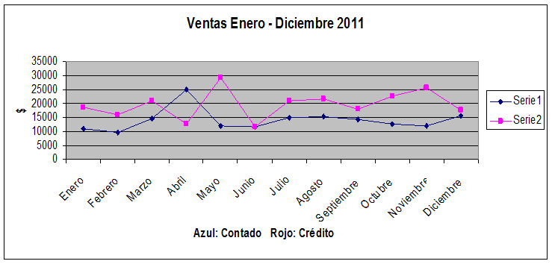
REPRESENTACION DE LOS DATOS
AREA ADMINISTRATIVA
ANALISIS DE VENTAS 2013
Cuentas Por Cobrar
Falta de Control de Inventarios
Analisis de Ventas
Evaluacion de Proveedores

Slide 11
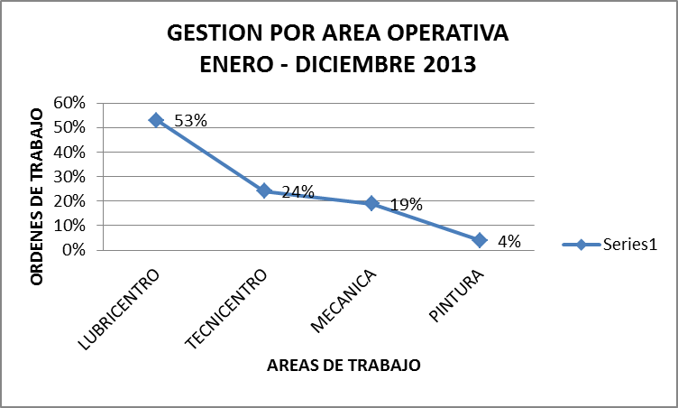
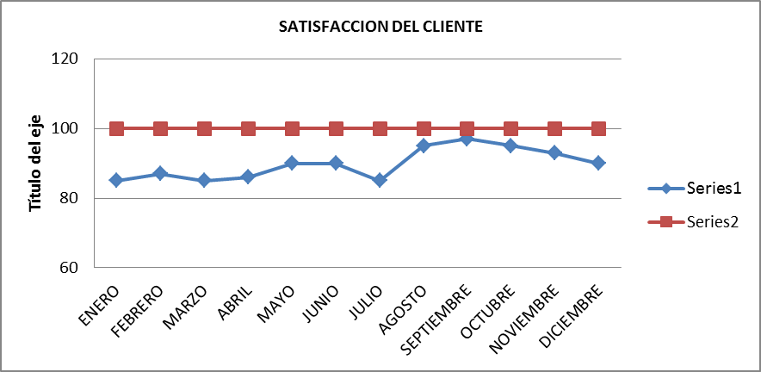
REPRESENTACION DE LOS DATOS
AREA OPERATIVA
Control Ordenes de Trabajo
Satisfaccion de Clientes
Falta de Control de Calidad

Slide 12
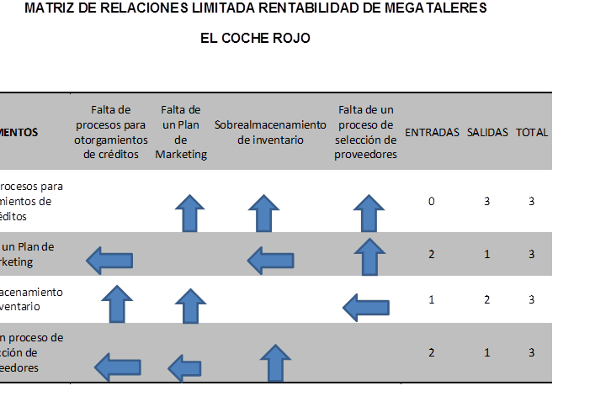
AISLAR LA CAUSA RAIZ

Slide 13
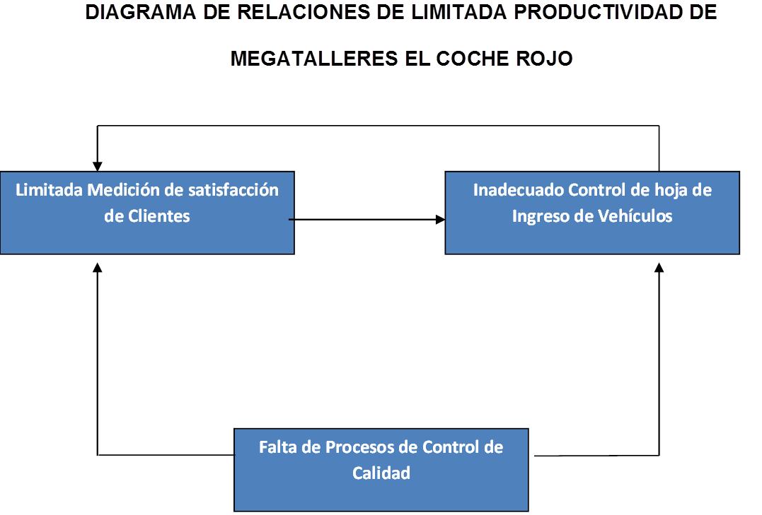
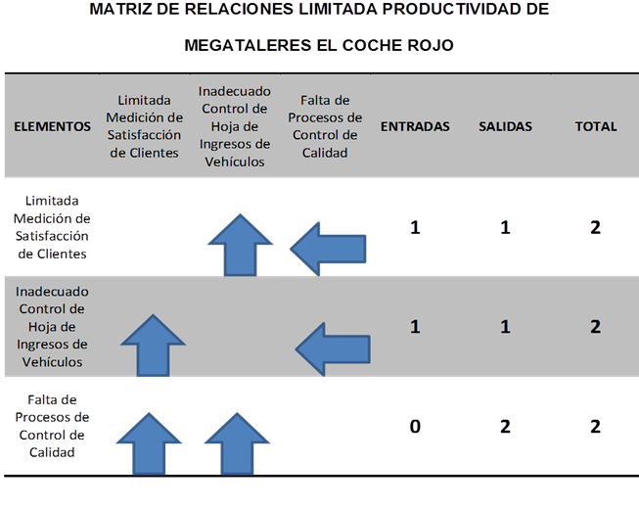

Slide 15
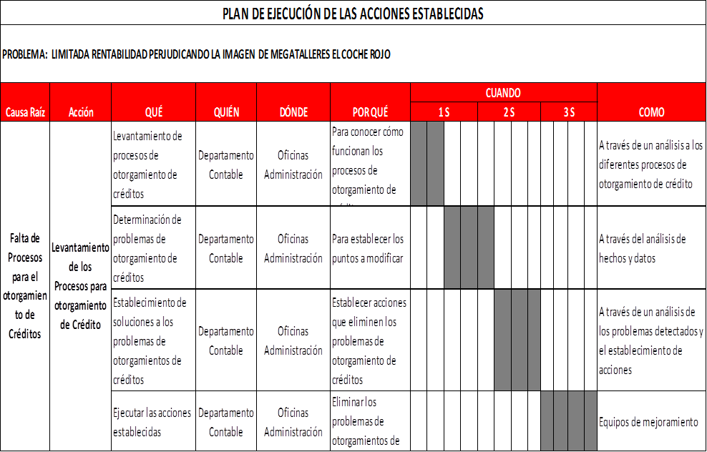

Slide 16
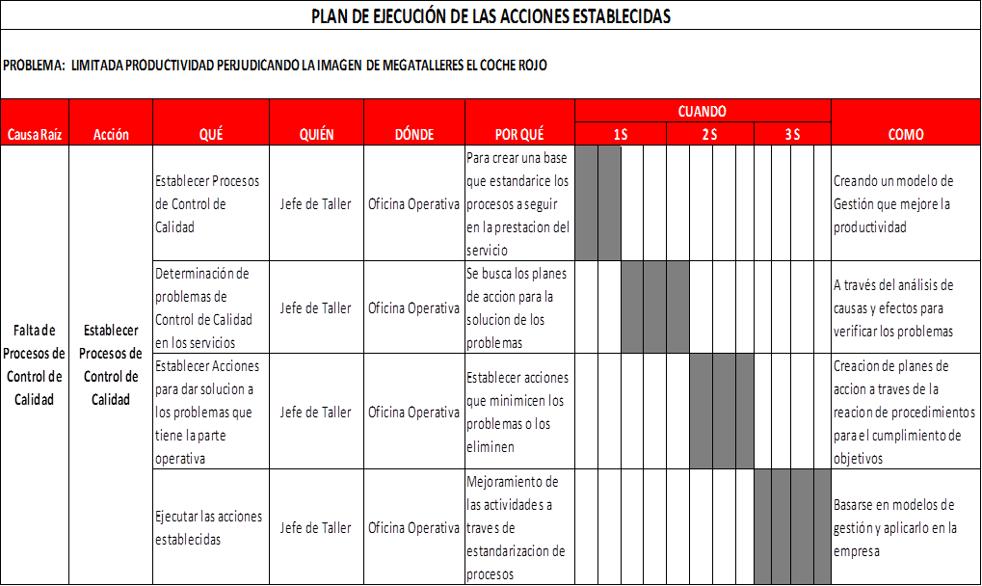

Slide 18
IDENTIFICACION DE PROCESOS
DOCUMENTOS | RESPONSABLE | CODIGO | ALCANCE | APROBACION
MANUAL DE CALIDAD | ADMINISTRACION DEL SISTEMA | MSG-1 | MEGATALLERES EL COCHE ROJO | GERENTE
PROCESO DE CONTROL DE CALIDAD | JEFE ADMINISTRATIVO | P-OC-01 | AREA ADMINISTRATIVA | GERENTE

Slide 19
DESCRIPCIÓN Y ANÁLISIS DE LOS PROCESOS
1. Objetivo del Proceso
2. Alcance del Proceso
3. Responsables del Proceso
4. Actividades del Proceso
5. Indicadores de metas del proceso
6. Documentos Relacionados
7. Firmas de Aprobación

Slide 20
CONTROL DE LOS PROCESOS
ANALISIS DEL CONTROL DE PROCESO DE
OTORGAMIENTO DE CREDITO

Slide 21
ANALISIS DEL CONTROL DE PROCESO DE CALIDAD LUBRICENTRO
ANALISIS DEL CONTROL DE PROCESO DE CALIDAD TECNICENTRO

Slide 22
ANALISIS DEL CONTROL DE PROCESO DE CALIDAD MECANICA
ANALISIS DEL CONTROL DE PROCESO DE CALIDADENDEREZADA Y PINTURA

Slide 24
Retroalimentación
Permite el control del proceso tomando las medidas de corrección en base a la información
Comunicación de las Acciones Establecidas
Se desarrolla una reunión de comunicación con las diferentes áreas que tienen relación directa con los cambios a implementar, para de esta forma aclarar inquietudes y poner en marcha las acciones
Recolección de datos durante la ejecución
Se toma en cuenta varios registros
Medir el grado de satisfacción en el servicio
Comparaciones históricas
Establecer mejoras en cada proceso de la empresa.

Slide 25
ANÁLISIS DE RESULTADOS FINALES FRENTE A LA META
FALTA DE PROCESOS DE CONTROL PARA EL OTORGAMIENTO DE CREDITOS.
PROCESOS DE CONTROL AREA FINANCIERA

Slide 26
FALTA DE CONTROL DE CALIDAD EN LAS AREAS OPERATIVAS
PROCESOS DE CONTROL AREAS OPERATIVAS
SITUACION INICIAL
ACTIVIDAD | CUENTA CON UN PROCESO DEFINIDO | SE CUMPLE EL PROCESO
Realización Hoja de Control | NO | NO
Calificación de cada Área | NO | NO
Verificación de actividades en cada área de trabajo | NO | NO
Verificación de cumplimiento de procesos | NO | NO
Verificación de cumplimiento de estándares de productividad y control | NO | NO
Programación de tiempos de trabajo | NO | NO
POST IMPLEMENTACION
ACTIVIDAD | CUENTA CON UN PROCESO DEFINIDO | SE CUMPLE EL PROCESO
Realización Hoja de Control | SI | SI
Calificación de cada Área | SI | SI
Verificación de actividades en cada área de trabajo | SI | SI
Verificación de cumplimiento de procesos | SI | SI
Verificación de cumplimiento de estándares de productividad y control | SI | SI
Programación de tiempos de trabajo | SI | SI

Slide 27
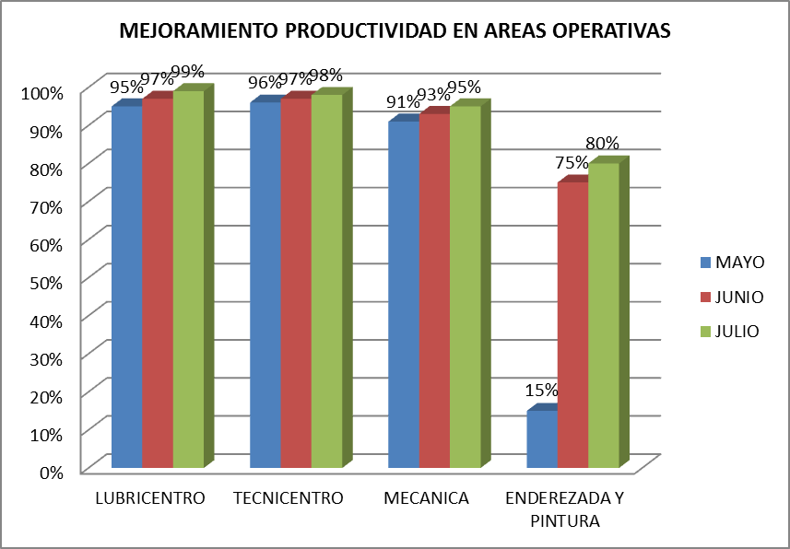
MEJORAMIENTO PRODUCTIVIDAD EN AREAS OPERATIVAS

Slide 28
Estandarización
PROCEDIMIENTO ESTANDAR DE OPERACIÓN PARA LIMITADA RENTABILIDAD PERJUDICANDO LA IMAGEN DE MEGATALLERES EL COCHE ROJO

Slide 30
PROCEDIMIENTO ESTANDAR DE OPERACIÓN PARA LIMITADA PRODUCTIVIDAD PERJUDICANDO LA IMAGEN DE MEGATALLERES EL COCHE ROJO EN LUBRICENTRO

Slide 32
COMUNICACIÓN DE NUEVOS PROCEDIMIENTOS.
Entrega del manual de los procesos presentados anteriormente y se aclaró las dudas en relación a los mismos, con lo cual se estableció la estandarización de los procesos para el otorgamiento de crédito y el control de calidad.
SISTEMA DE ASEGURAMIENTO
El sistema de aseguramiento de la calidad se lo mide a través de las encuestas de satisfacción y las de post implementación del servicio, las cuales se toman en cuenta en los registros de cada área de la empresa y se miden de manera continua como se muestra en los datos recopilados que se muestran mas adelante en la verificación de resultados.

Slide 33
PROMEDIO INDICE CUMPLIMIENTO DE ESTANDARES OPERATIVOS
AREAS OPERATIVAS | MAYO | JUNIO | JULIO | AGOSTO | PROMEDIO GENERAL
LUBRICENTRO | 95% | 97% | 99% | 99% | 98%
TECNICENTRO | 96% | 97% | 98% | 99% | 98%
MECANICA | 91% | 93% | 95% | 97% | 94%
ENDEREZADA Y PINTURA | 15% | 75% | 80% | 85% | 64%
Los resultado expuestos el promedio general de cumplimientos de estándares de las áreas operativas se han cumplido, logrando reflejar un incremento en la productividad de manera general que indica que debemos continuar con el control y el mejoramiento de los procedimientos con ello establecer acciones que permitan elevar este indicador o mantenerlo, el mismo que es fundamental para conocer la percepción recibida por el cliente en relación al servicio que brinda la empresa.

Slide 34
PLANIFICACIÓN DE PROBLEMAS RESTANTES
MEJORAMIENTO DE ICE EN EL OTORGAMIENTO DE CRÉDITO

Slide 35
MEJORAMIENTO DE ICE EN EL CONTROL DE CALIDAD DE LOS PROCESOS OPERATIVOS

Slide 36
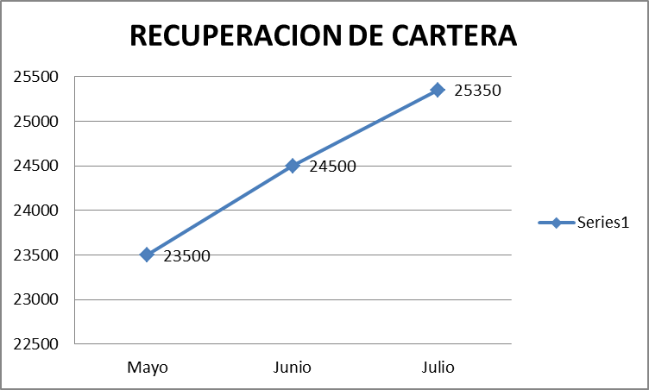
ANALISIS DE RESULTADOS
CUADRO COMPARATIVO RECUPERACIÓN DE CARTERA 2013
SITUACION INICIAL |  | %
Enero | 17650 | 12
Febrero | 18560 | 12
Marzo | 20500 | 14
Abril | 19233 | 13
POS IMPLEMENTACION |  | %
Mayo | 23500 | 16
Junio | 24500 | 16
Julio | 25350 | 17
TOTAL | 149293 | 100%

Slide 37
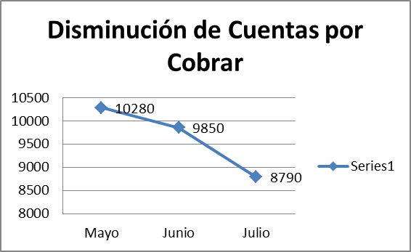

Slide 38
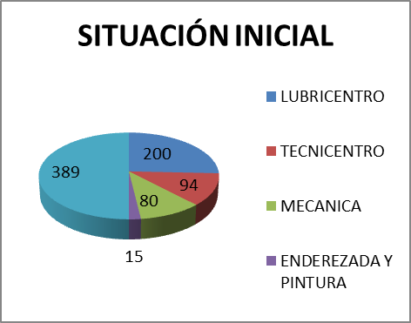
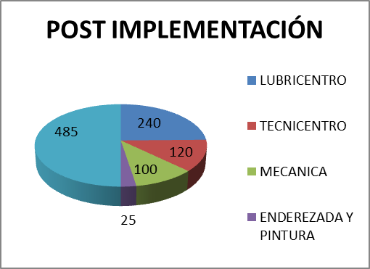

Slide 39
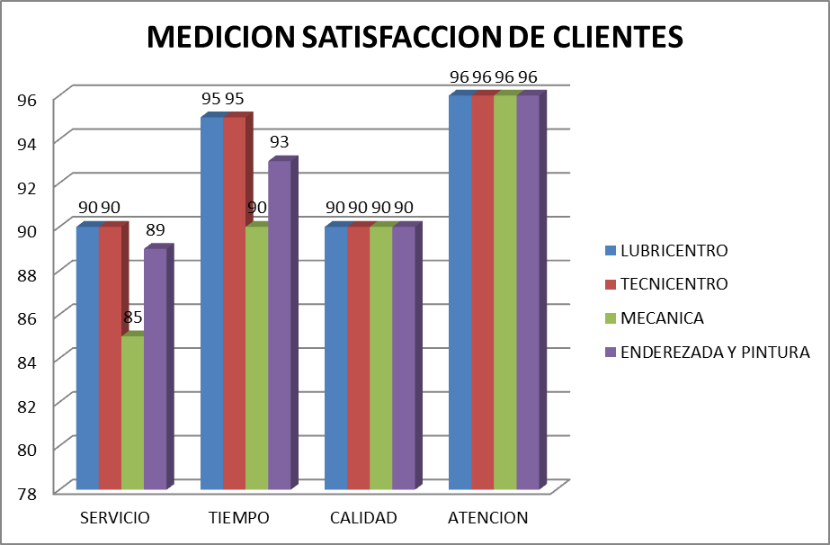

Slide 40
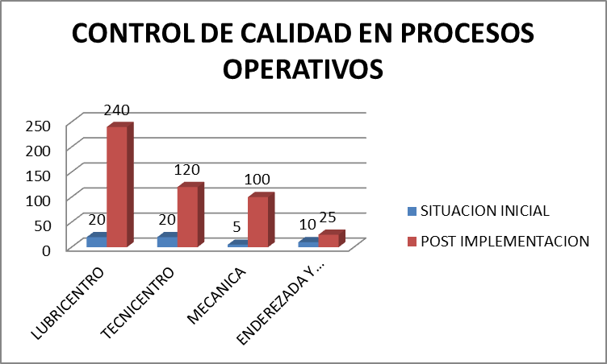

Slide 41
REPORTE 3 GENERACIONES PARA OTORGAMIENTO DE CRÉDITO

Slide 42
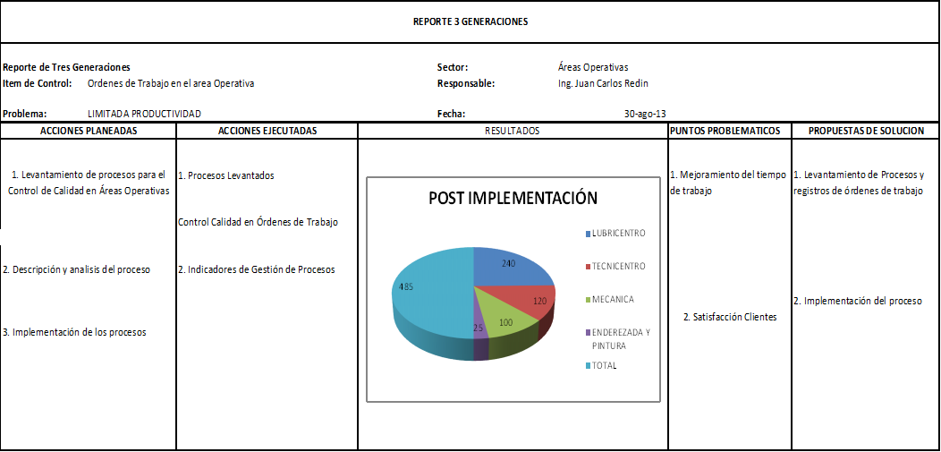
REPORTE 3 GENERACIONES PARA HOJAS DE CONTROL AREAS OPERATIVAS

Slide 43
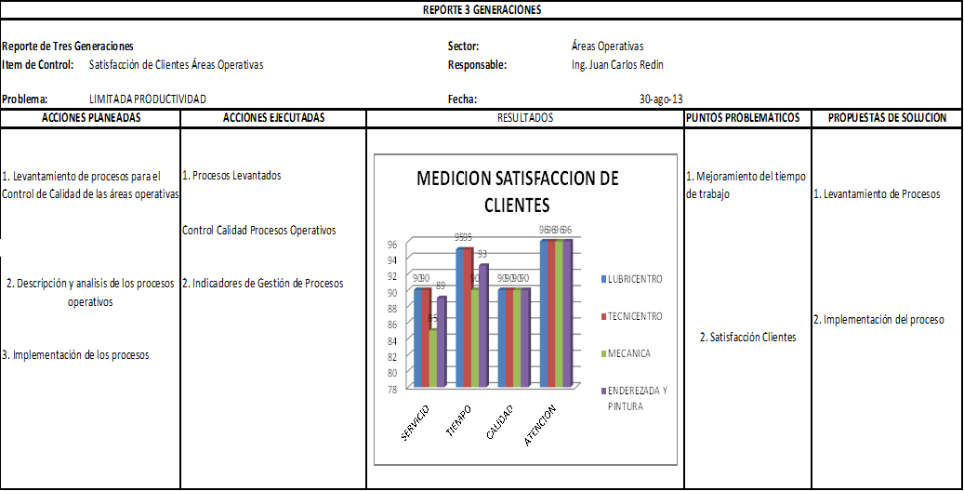
REPORTE 3 GENERACIONES PARA SATISFACCION DE CLIENTES AREAS OPERATIVAS

Slide 44
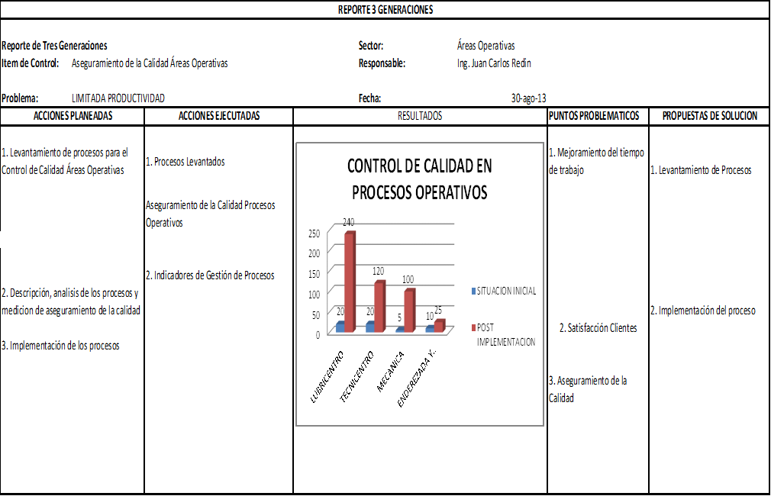
REPORTE 3 GENERACIONES PARA ASEGURAMIENTO DE LA CALIDAD AREAS OPERATIVAS

Slide 45
Caracterizacion de la industria en el ecuador DIAGNÓSTICO SITUACIONAL
Factor Político
Factor Económico
Factor Legal
Factor Social
Factor Tecnológico
MACRO AMBIENTE
ANÁLISIS
EXTERNO
ANALISIS
DEL
ENTORNO
MICRO AMBIENTE
Clientes
Competencia
Proveedores
ANÁLISIS
INTERNO
Capacidad Administrativa
Capacidad Financiera
Capacidad Tecnológica
Capacidad del Talento Humano
Control Interno

Slide 46
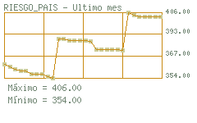
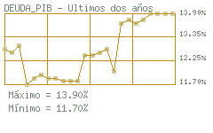
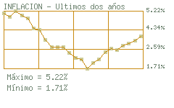
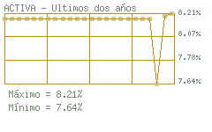
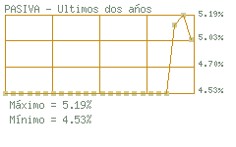
ANÁLISIS EXTERNO
MACRO AMBIENTE
Factor Político Riego País
Factor Económico
Producto Interno Bruto PIB
Inflación
Tasas de Interés: Activa – Pasiva
Política Financiera

Slide 47
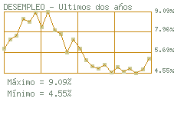
Factor Legal Servicio de Rentas Internas
Ministerio de Relaciones Laborales
Factor Social Pobreza
Desempleo
Migración
Factor Tecnológico Comunicaciones eficientes, mayor productividad.
Factor Ecológico Sujeto a normas ambientales que rige el municipio de Cayambe

Slide 48

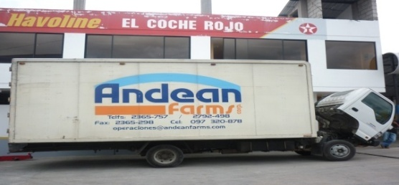
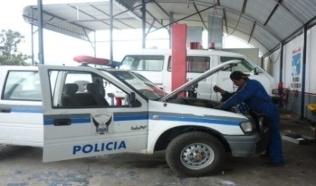
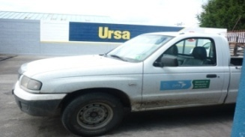
MICRO AMBIENTE
CLIENTES
CLIENTE | NECESIDAD
Ejecutivos | Excelente limpieza de su vehículo. Ahorro de tiempo. Mantener su vehículo en perfecto estado. Calidad de servicio. Servicio a Domicilio.
Florícolas | Limpieza y Cuidado en los mantenimientos preventivos y correctivos de los vehículos. Productos de calidad Garantías
Empresas Publicas | Mantenimientos preventivos para diversas flotas. Proveedores calificados en el Ministerio de Economía. Diversas formas de Pago.
Transportes de Servicio Público y ocasionales | Limpieza de su vehículo Mantenimientos preventivos de calidad y precios cómodos.

Slide 49










PROVEEDORES
Megatalleres El Coche Rojo cuenta con una amplia base de proveedores a través de los cuales se analiza: precios, calidad del producto y plazos otorgados a la empresa.
Lubricantes
Aditivos
Llantas
Aros
Filtros.
Baterías
Pastillas
Amortiguadores
Varios.

Slide 50
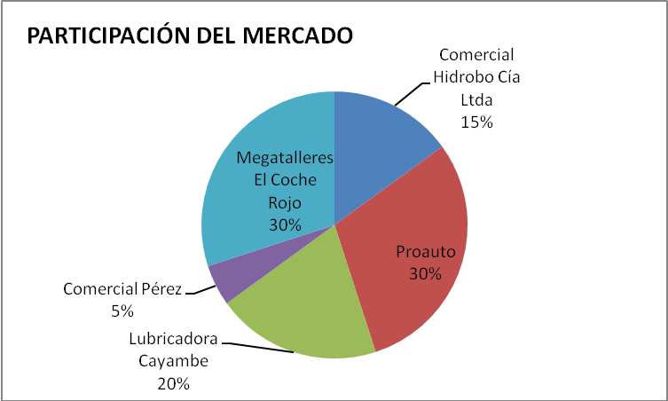
competencia

Slide 51
CAPACIDAD FINANCIERA
ANALISIS INTERNO
A nivel financiero Megatalleres El Coche Rojo, lleva contabilidad desde el 2004, tomando en cuenta que la empresa tiene 10 años desde su creación, todos los ingresos y egresos que la empresa ha obtenido durante este tiempo; el capital social conformado con la empresa es de $100.000 USD.
CAPACIDAD DE COMERCIALIZACIÓN
Megatalleres el Coche Rojo comercializa sus productos y servicios de manera directa con el cliente, además cuenta con alianzas estratégicas con empresas públicas y privadas.
El marketing se lo realiza a través de publicidad en diferentes medios de comunicación y auspicios en la ciudad de Cayambe

Slide 52
CAPACIDAD TECNOLÓGICA
Megatalleres El Coche Rojo, ha visto la necesidad de mejorar maquinarias indispensables para la prestación de sus servicios
CAPACIDAD DE TALENTO HUMANO
Este es el verdadero corazón y alma de la empresa, este es el que moviliza todos los recursos de la empresa, a través de sistemas y procedimientos, planteando relaciones y en definitiva llevando a la empresa a cumplir sus objetivos. Por eso es que no se debe dudar en decir que de él depende el desarrollo y la supervivencia de la empresa.

Slide 53
Estrategia competitiva
“Ofrecer a los clientes una atención esmerada, técnica y pronta en sus requerimientos de mantenimiento en cualquiera de las áreas del taller cumpliendo a satisfacción con sus necesidades e inquietudes, respondiendo a las exigencias propias de quien deja en nuestras manos un bien valorado.”

Slide 54
CONCLUSIONES
Y
RECOMENDACIONES

Slide 55
Conclusiones
Identificación de problemas dentro del área administrativa y operativa, la limitada rentabilidad y productividad, los mismos que se generaban por la falta de procesos definidos de control para el otorgamiento de créditos y la falta de procesos de control de calidad en las sub-áreas respectivamente.
L a limitada rentabilidad fue corregida mediante la implementación de procesos definidos de control en el área de ventas para el Otorgamiento de Crédito.
La limitada productividad logro ser mejorada, mediante la implementación de un proceso de control de calidad, el cual incluye check in y checkout del vehículo, control de calidad en las actividades que forman parte del proceso.
La implementación del proceso para el otorgamiento de crédito,optimizo recursos, disminuyo el riesgo de cartera incobrable y garantizo ventas efectivas, las cuales incrementaron en un 4% en relación a la situación inicial.
Se determino que el siguiente proyecto a desarrollarse dentro de la organización tanto para el área administrativa y el área operativa, consiste en el mejoramiento del índice de cumplimiento de estándares, ya que estos miden la atención dada por el personal hacia el cliente facilitando las ventas de contado

Slide 56
Recomendaciones
Informar mensualmente los avances positivos del proyecto a la Gerencia para que den viabilidad a nuevos proyectos que apalanquen y refuercen el presente estudio.
Mantener y mejorar los procesos de control modelados e implementados en el presente estudio.
Dar seguimiento a la estandarización y realizar una mejora continua en función de algún cambio en el proceso.
Capacitar permanentemente al recurso humano que forma parte de la empresa, referente a nuevos proyectos de modo que el servicio que se ofrecen al cliente este debidamente garantizado y se revierta en beneficio de la empresa
Fijar objetivos y metas en nuevos proyectos, que estén bien dimensionados y acorde a la realidad de la organización para evitar el desperdicio de los recursos.

